Slide 1
Подведение итогов работы за 2019-2020 учебный год в информационной системе образовательных услуг «Виртуальная школа»
Т. В. Крымова,
член Правительства Орловской области – руководитель Департамента образования Орловской области

Slide 2
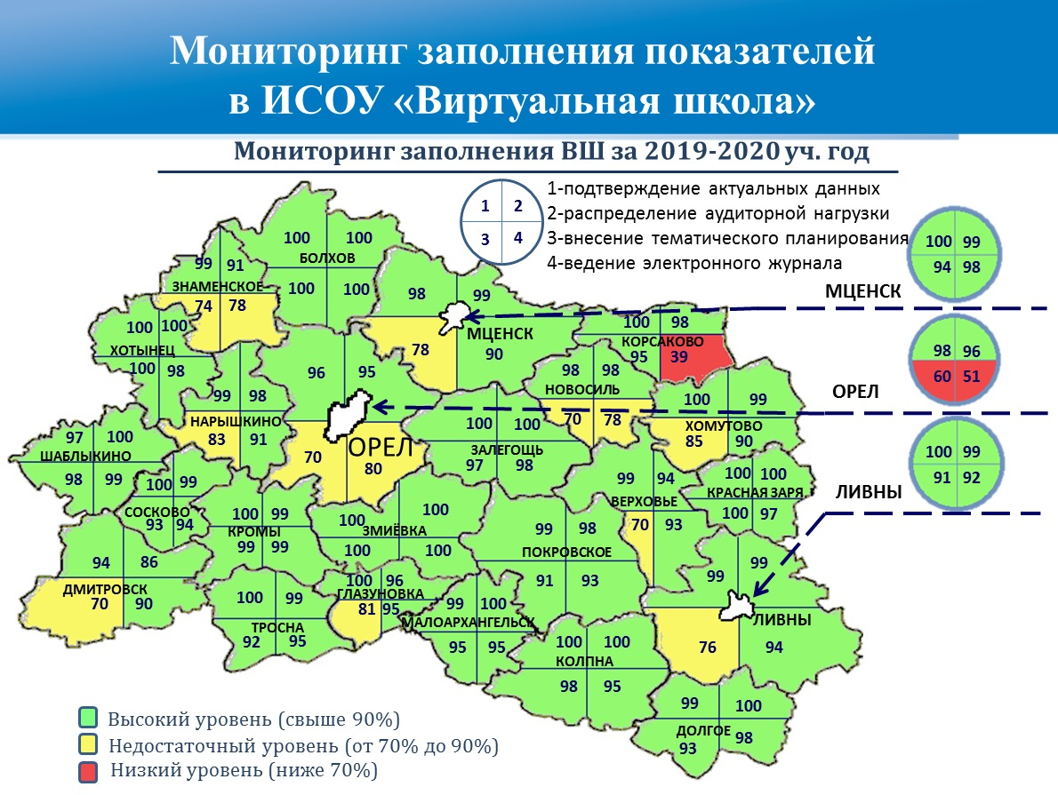
Мониторинг заполнения показателей в ИСОУ «Виртуальная школа»

Slide 3
Малоархангельский р-н
Болховский р-н
Малоархангельская СОШ № 1 Малоархангельская СОШ № 2 Ивановская СОШ
Краснознаменская ООШ СОШ № 3
Больше-Чернской ООШ гимназии г. Болхова Струковской ООШ Октябрьской ООШ Трубчевской ООШ Фатневской СОШ
Залегощенский р-н
г. Ливны
Красненская ООШ
Лицей имени С.М. Булгакова СОШ №1 г. Ливны
Мценский р-н
Подбелевская СОШ
Орловский р-н
Свердловский р-н
Паньковской ООШ Жилинская СОШ
Змиёвский лицей Змиёвская СОШ Куракинская СОШ
Троснянский р-н
Жерновецкая СОШ Троснянская СОШ
Хотынецкий р-н
Хотынецкая СОШ Юрьевская СОШ
Корсаковский р-н
г. Орел
Корсаковская СОШ
лицей № 1, лицей № 4 им. Героя Советского Союза Г.Б. Злотина, лицей № 18 г. Орла гимназии № 16 , № 34, СОШ № 35
г. Мценск
СОШ № 2, СОШ № 3, СОШ № 4, СОШ № 8 и СОШ № 9

Slide 4
СПАСИБО ЗА ВНИМАНИЕ!

